Slide 1
CHÀO MỪNG CÁC EM
ĐẾN VỚI TIẾT HỌC MỚI!

Slide 2
KHỞI ĐỘNG
Kể tên một số văn bản pháp luật và chia sẻ hiểu biết của em về các văn bản pháp luật đó.

Slide 3
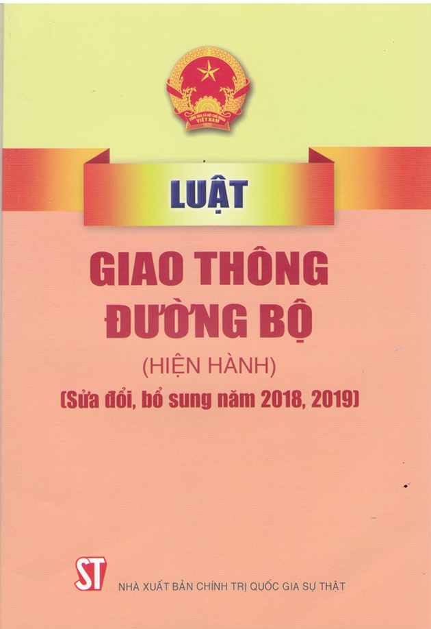
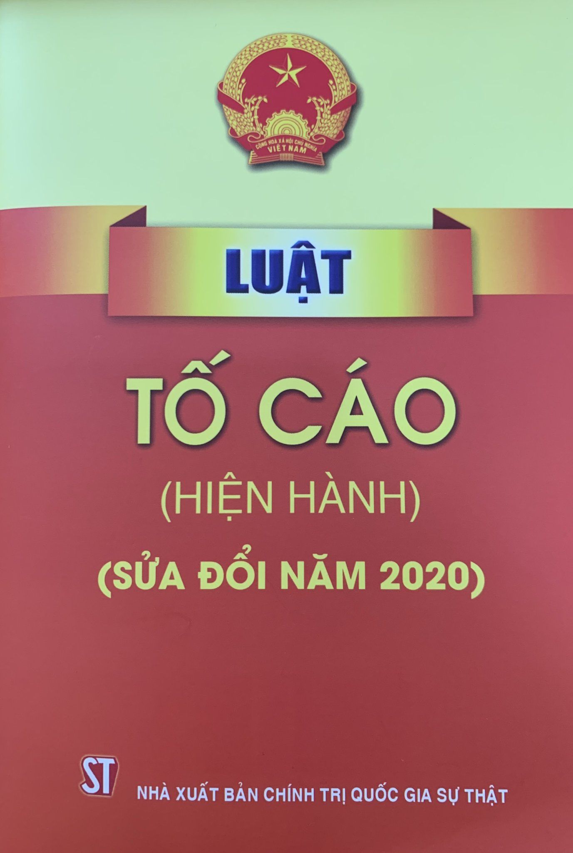

Slide 4
Bài 20
HỆ THỐNG PHÁP LUẬT VIỆT NAM

Slide 5
NỘI DUNG BÀI HỌC
01
Hệ thống cấu trúc pháp luật
02
Hệ thống văn bản pháp luật

Slide 6
01
HỆ THỐNG CẤU TRÚC PHÁP LUẬT

Slide 7
Thảo luận nhóm
Đọc các thông tin ở mục 1 trong SGK và cho biết đâu là quy phạm pháp luật, đâu là ngành luật.
Thông tin 1
Có thể là một điều luật
Thông tin 2
Quy phạm pháp luật
Có thể là một khoản trong điều luật
Thông tin 4

Slide 8
Thông tin 3
Các ngành luật cụ thể

Slide 9
Hệ thống pháp luật Việt Nam
Là tổng thể các quy phạm pháp luật, có mối liên hệ nội tại trong một chỉnh thể thống nhất
Hệ thống cấu trúc pháp luật
Hệ thống văn bản pháp luật
Quy phạm pháp luật
Chế định pháp luật
Ngành luật

Slide 10
Quy tắc xử sự bắt buộc chung
Áp dụng lặp đi lặp lại với cá nhân, cơ quan, tổ chức
Do cơ quan nhà nước, người có thẩm quyền theo quy định của pháp luật ban hành
Quy phạm pháp luật
Được Nhà nước bảo đảm thực hiện
Đơn vị nhỏ nhất của hệ thống pháp luật (một điều khoản cụ thể)

Slide 11
Nhóm các quy phạm pháp luật điều chỉnh một nhóm các quan hệ xã hội cùng loại có mối quan hệ mật thiết với nhau.
Chế định pháp luật
Tổng thể các quy phạm pháp luật điều chỉnh một nhóm các quan hệ xã hội đặc thù
Ngành luật

Slide 12
Các ngành luật chính

Slide 13
Các ngành luật chính

Slide 14
02
HỆ THỐNG VĂN BẢN PHÁP LUẬT

Slide 15
Thảo luận nhóm đôi
Đọc các thông tin ở mục 2 trong SGK và trả lời câu hỏi:
Từ các điều khoản của pháp luật, em hãy cho biết Hiến pháp, Luật bảo vệ môi trường và Bộ luật Hình sự tuân theo thứ bậc như thế nào?
Các văn bản pháp luật trên có nằm trong cùng hệ thống không? Biểu hiện như thế nào?

Slide 16
Hiến pháp, Luật Bảo vệ môi trường và Bộ luật Hình sự tuân theo thứ bậc cao thấp.
Văn bản do cơ quan nhà nước cấp dưới ban hành không được trái với văn bản do cơ quan nhà nước cấp trên ban hành, không được trái với Hiến pháp.
Hiến pháp là văn bản pháp luật có vị trí cao nhất trong hệ thống pháp luật Việt Nam.
Mọi văn bản pháp luật khác đều không được trái Hiến pháp.

Slide 17
Các văn bản pháp luật trên nằm trong cùng hệ thống pháp luật, biểu hiện ở việc được phân chia theo thứ tự bậc từ cao xuống thấp, trong đó văn bản do cơ quan nhà nước cấp dưới ban hành không trái với văn bản do cơ quan nhà nước cấp trên ban hành.

Slide 18
Hệ thống văn bản pháp luật
Là hình thức biểu hiện bên ngoài của hệ thống pháp luật
Tuân theo thứ bậc
Do cơ quan nhà nước có thẩm quyền ban hành
Không được trái với Hiến pháp
Văn bản do cơ quan nhà nước cấp dưới ban hành không được trái với văn bản do cơ quan nhà nước cấp trên ban hành
Sự thống nhất của toàn bộ hệ thống văn bản pháp luật

Slide 19
HỆ THỐNG VĂN BẢN QUY PHẠM PHÁP LUẬT VIỆT NAM NĂM 2015 | Test 3 | Test 4
Hiến pháp (Quốc hội)
Bộ luật (Quốc hội) | Luật (Quốc hội) | Nghị quyết (Quốc hội)
Pháp lệnh (Ủy ban Thường vụ Quốc hội) | Nghị quyết liên tịch (Ủy ban Thường vụ Quốc hội với Đoàn Chủ tịch Ủy ban Trung ương Mặt trận Tổ quốc Việt Nam) | Nghị quyết liên tịch (Ủy ban Thường vụ Quốc hội với Đoàn Chủ tịch Ủy ban Trung ương Mặt trận Tổ quốc Việt Nam)
Lệnh (Chủ tịch nước) | Quyết định (Chủ tịch nước) | 11. Luật Ngân hàng
Nghị định (Chính phủ) | Nghị quyết liên tịch (Chính phủ với Đoàn Chủ tịch Ủy ban Trung ương Mặt trận Tổ quốc Việt Nam)

Slide 20
Quyết định (Thủ tướng Chính phủ) | Test 3 | Test 4
Nghị quyết (Hội đồng Thẩm phán Tòa án nhân dân tối cao)
Thông tư (Chánh án Tòa án nhân dân tối cao) | Thông tư (Viện trưởng Viện kiểm sát nhân dân tối cao) | Thông tư (Bộ trưởng, thủ tưởng cơ quan ngang Bộ) | Thông tư liên tịch (Chánh án Tòa án nhân dân tối cao với Viện kiểm sát nhân dân tối cao, thông tư liên tịch giữa Bộ trưởng, Thủ trưởng cơ quan ngang bộ với Chánh án Tòa án nhân dân tối cao, Viện trường Viện kiểm sát nhân dân tối cao) | Quyết định (Tổng Kiểm toán nhà nước)

Slide 21
Nghị quyết (Hội đồng nhân dân cấp tỉnh)
Quyết định (Ủy ban nhân dân cấp tỉnh)
Văn bản quy phạm pháp luật (Chính quyền địa phương ở đơn vị hành chính – kinh tế đặc biệt)
Nghị quyết (Hội đồng nhân dân cấp huyện)
Quyết định (Ủy ban nhân dân cấp huyện)
Nghị quyết (Hội đồng nhân dân cấp xã)
Quyết định (Ủy ban nhân dân cấp xã)

Slide 22
LUYỆN TẬP
Thảo luận nhóm
Bài tập 1: Sắp xếp các văn bản pháp luật sau ở mỗi lĩnh vực theo thứ tự từ cao xuống thấp.

Slide 23
Bài tập 1
Câu a
Câu b
Hiến pháp
Hiến pháp
Luật Bảo vệ môi trường
Luật Giao thông đường bộ
Nghị định của Chính phủ về xử lí vi phạm hành chính trong lĩnh vực bảo vệ môi trường.
Nghị định của Chính phủ về xử lí vi phạm hành chính trong lĩnh vực giao thông đường bộ.

Slide 24
Bài tập 1
Câu c
Hiến pháp
Nghị định của Chính phủ quy định chi tiết một số điều của Luật Giáo dục
Thông tư của Bộ trưởng Bộ Giáo dục và Đào tạo ban hành Quy chế thi trung học phổ thông quốc gia và xét công nhận tốt nghiệp trung học phổ thông.

Slide 25
LUYỆN TẬP
Thảo luận nhóm
Bài tập 2: Xử lí tình huống

Slide 26
Bài tập 2
Việc ban hành quyết định của Ủy ban nhân dân huyện N là không đúng theo trình tự của hệ thống văn bản pháp luật.
Vì quyết định của Ủy ban nhân dân huyện N là văn bản của cơ quan nhà nước cấp dưới, quy định mức xử phạt là 150 000 – 200 000 đồng, cao hơn mức quy định trong nghị định của Chính phủ (100 000 – 200 000 đồng).

Slide 27
Bài tập 2
b) Quyết định của Ủy ban nhân dân huyện K ban hành thu phí tham quan cao hơn mức quy định trong nghị quyết của Hội đồng nhân dân tỉnh D là sai.
Vì Ủy ban nhân dân huyện K là cơ quan nhà nước cấp dưới đã ban hành quy định cao hơn, trái với quy định của Hội đồng nhân dân tỉnh D – là cơ quan nhà nước cấp trên.

Slide 28
VẬN DỤNG
Mỗi học sinh tự tìm hiểu các văn bản pháp luật do Hội đồng nhân dân và Ủy ban nhân dân xã/phường/thị trấn nơi mình sinh sống ban hành về lĩnh vực kinh tế, giáo dục và trật tự, an toàn xã hội; báo cáo trước lớp trong buổi học sau.

Slide 29
HƯỚNG DẪN VỀ NHÀ
Củng cố lại kiến thức đã học.
Hoàn thành bài tập được giao.
Đọc và tìm hiểu trước Bài 21: Thực hiện pháp luật.

Slide 30
CẢM ƠN CÁC EM
ĐÃ CHÚ Ý LẮNG NGHE!

